Slide 1



MAIS QUE PLANTAS Consultoria e Paisagismo
Trabalho de Conclusão de Curso
Disciplina: Desenvolvimento do Trabalho de Conclusão de Curso;
Orientador: Prof° Julius Cesar José Capellini;
Curso: Técnico em Desenvolvimento de Sistemas;
ETEC: Centro Paula Souza.
Bruno Perdigão Santos
Darlan Storto
Diego Gonçalves de Jesus
Diogo de Souza Barbosa
Fernanda Coelho da Silva

Slide 2
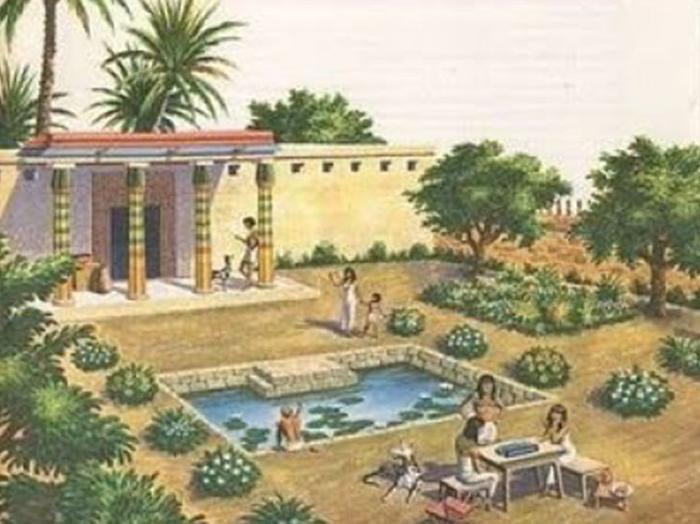
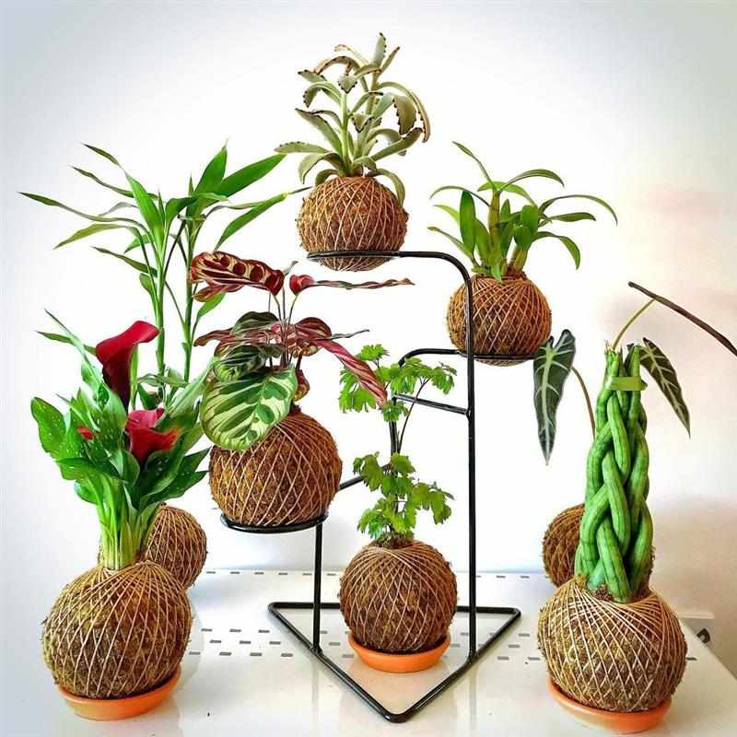
1. Introdução: O cultivo de plantas
Civilizações antigas:
Tipicamente rural;
Fonte de alimentação;
Sentido estético;
Prazer e recreação da alta sociedade.
Sociedade atual:
Introduzido nas regiões urbanas;
Presente: casas, apartamentos, comércios, jardins, áreas verdes etc.
Múltiplas funções:
Educacional e científica;
Social e ecológica;
Estética e paisagística;
Terapêutica e de bem-estar.

Slide 3

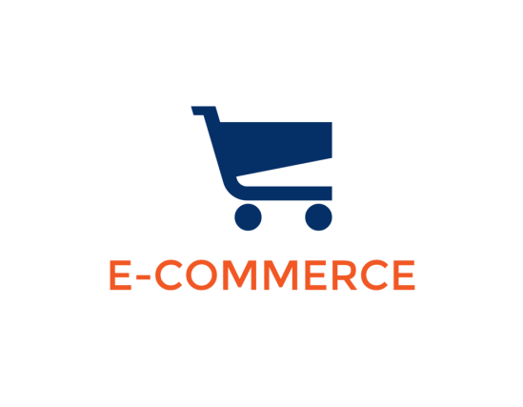

1. Introdução: Mercado consumidor
Produção e comércio:
Crescimento nas últimas décadas:
Sistemas de produção;
Distribuição e Logística;
Fatores socioeconômicos;
Construção civil;
E-commerce e redes sociais:
Popularização das plantas nas redes sociais;
Acesso virtual à informação;
Alcance comercial, divulgação e vendas;
Portfólios e produtos;
Plataformas de divulgação para consultorias e orçamentos.

Slide 4
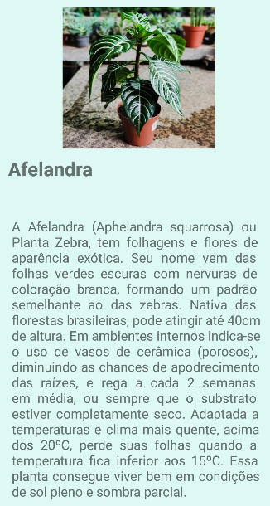
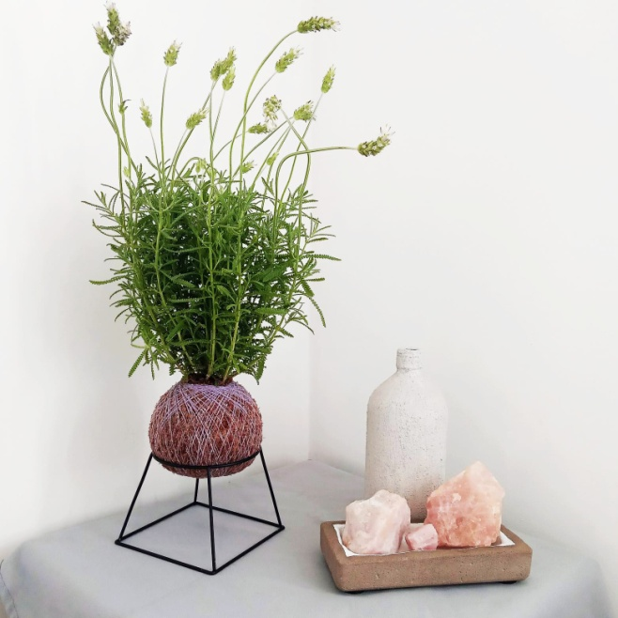
2. A Ideia
PLANTAS ORNAMENTAIS
Informações sobre o cultivo e cuidado de plantas ornamentais;
Venda de produtos e projetos de consultoria e paisagismo de plantas ornamentais.

Slide 5


3. Justificativa:
Acesso online à informação
Interesse no cultivo de plantas ornamentais em ambientes internos;
Busca por informações técnicas e confiáveis referentes ao cultivo e manejo;
Geração de renda
Site: captação de clientes interessados em contratar os serviços de paisagismo;
Loja Online com venda de plantas e produtos relacionados.
5

Slide 6

4. Objetivos
Desenvolvimento de uma aplicação web contendo informações sobre a empresa e seus projetos paisagísticos, onde o usuário pode realizar seu cadastro para comprar produtos em nossa “Loja Online” e ter acesso à aplicação mobile;
2. Criação de uma aplicação mobile contendo informações técnico-científicas sobre o cultivo e manejo de plantas ornamentais, bem como sobre as principais pragas e doenças que as afetam;
3. Desenvolvimento de uma aplicação desktop para uso interno da empresa (controle de clientes, funcionários, produtos, vendas, relatórios etc.);
4. Concepção de um Banco de Dados que integre todas as aplicações desenvolvidas.

Slide 7






5. Metodologia e Desenvolvimento
Aplicação
Web:
Aplicação Desktop:
Aplicação Mobile:
Modelo de Dados:
ASP. NET utilizando o programa Visual Studio 2019 (html, css e javascript);
Cadastro de informações (operações CRUD) na linguagem C# utilizando o programa Visual Studio 2019;
Linguagem Java utilizando o programa Android Studio.
Aplicações Web, Desktop e Mobile são integradas ao banco de dados pelo programa SQL Server.

Slide 8

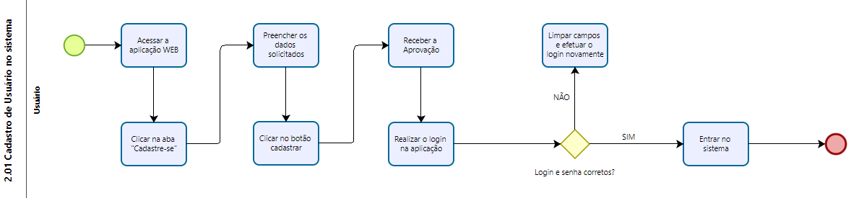
6. Mapeamento de Processos
Cadastro de Clientes
8

Slide 9
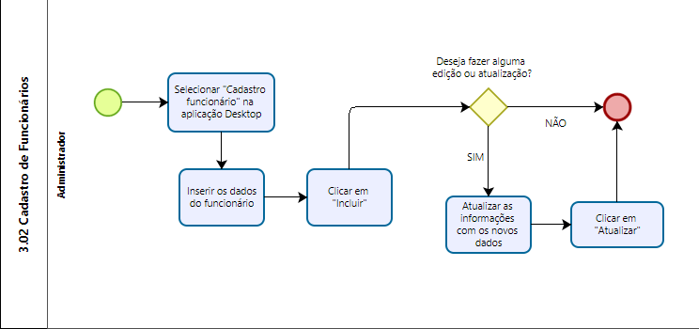
6. Mapeamento de Processos
Cadastro de Funcionários

Slide 10
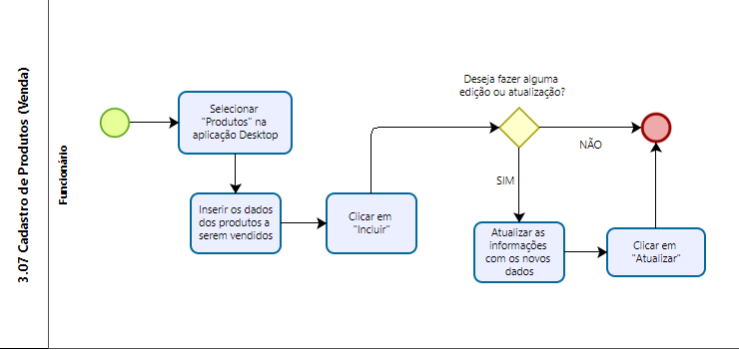
6. Mapeamento de Processos
Cadastro de Produtos
10

Slide 11
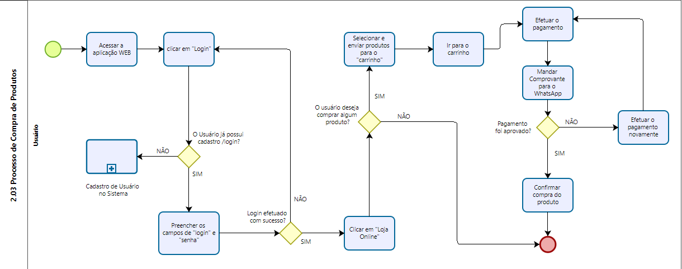
6. Mapeamento de Processos
Compra de Produtos
11

Slide 12
7. Levantamento de Requisitos
Web Site
1. Apresentação da empresa e informações sobre o segmento;
2. Cadastro para utilização do aplicativo mobile e compras na loja online;
3. Loja online para venda de produtos (kokedamas);
4. Visualização do FAQ para esclarecimento de dúvidas.
Aplicação Mobile
Cliente poderá cadastrar e alterar informações de suas plantas;
Informações sobre plantas ornamentais, características e requisitos sobre o manejo e cultivo;
Informações sobre as principais pragas, doenças ou problemas que acometem as plantas ornamentais.
12

Slide 13
7. Levantamento de Requisitos
Aplicação Desktop
Cadastro e manutenção de Clientes (ou atualização quando requisitada);
Cadastro e manutenção de Plantas Ornamentais e Pragas e Doenças (Repositório das Informações);
Cadastro e manutenção do Administrador, Funcionários, Produtos e FAQ;
Funcionalidade de relatório de informações relevantes.
13

Slide 14
8. Regras de Negócio
Informações do site e aplicativo:
Conteúdos claros e objetivos;
Canais de dúvida através do e-mail e WhatsApp;
Cadastro:
O cadastro deve ser realizado de forma completa, contendo Nome e Sobrenome, Nome de Login, Senha, Email, Telefone, CPF, Endereço completo.
Logado no Sistema:
Para realizar compras na web e/ou utilizar o app mobile, o usuário deve realizar seu login nas respectivas aplicações.
14

Slide 15
8. Regras de Negócio
Compras:
As compras só serão possíveis através do site;
O cliente tem que ter o cadastro completo e logado para efetuar a compra;
O produto só será enviado após o status de compra aprovado.
15

Slide 16
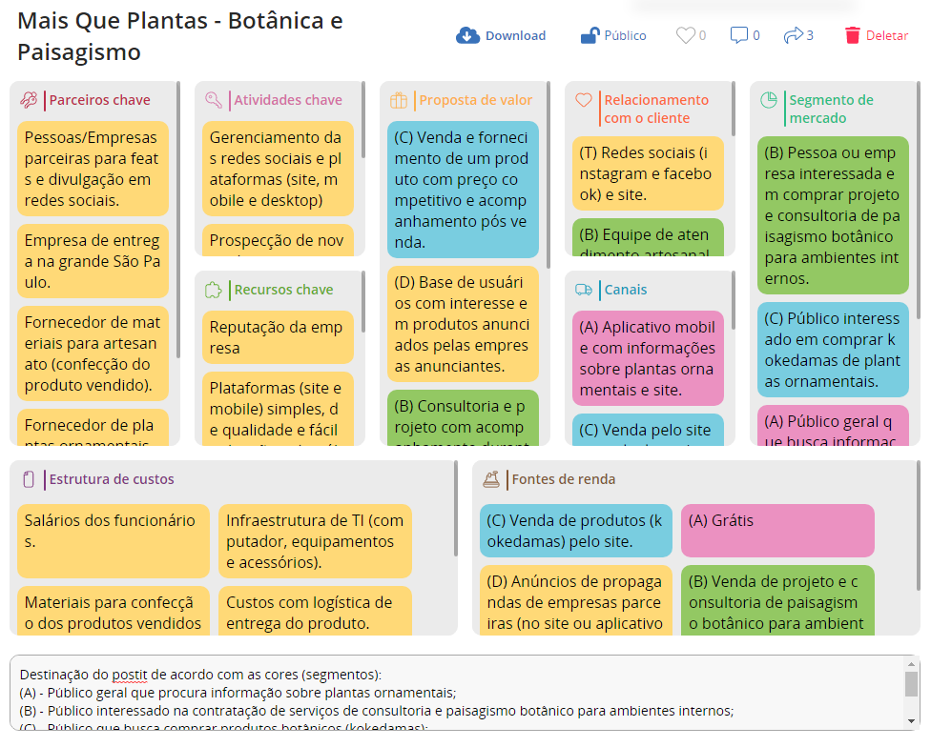
9. Modelo de Negócios (CANVAS)
Fonte: próprio autor - adaptado do SEBRAE Canvas (2022).
16

Slide 17

9. Modelo de Negócios (CANVAS)
Segmento de Mercado
(A) Público geral que busca informações sobre o cultivo e cuidado de plantas ornamentais.
(B) Pessoa ou empresa interessada em comprar projeto e consultoria de paisagismo botânico para ambientes internos.
(C) Público interessado em comprar kokedamas de plantas ornamentais.
17

Slide 18

9. Modelo de Negócios (CANVAS)
Proposta de Valor
Disponibilização de informações técnico
científicas de forma simples ao público.
(B) Consultoria e projeto com acompanhamento durante e pós realização via atendimento online e presencial.
(C) Venda e fornecimento de um produto com preço competitivo e acompanhamento pós venda.
18

Slide 19

9. Modelo de Negócios (CANVAS)
Canais
(A) Aplicativo mobile com informações sobre plantas ornamentais e site.
(B) Venda direta (com atendimento e acompanhamento presencial e online).
(C) Venda pelo site e venda direta (presencial/ what's app/redes sociais).
19

Slide 20

9. Modelo de Negócios (CANVAS)
Relacionamento com o Cliente
(A) Site com notícias, dicas sobre botânica e paisagismo, e FAQ temático.
(B) Equipe de atendimento artesanal (what's app, email e presencial).
(C) Equipe de atendimento via what's app e email.
(T) Redes sociais (instagram e facebook) e site.
20

Slide 21

9. Modelo de Negócios (CANVAS)
Fontes de Receitas
(A) Grátis
(B) Venda de projeto e consultoria de paisagismo botânico para ambientes internos.
(C) Venda de produtos (kokedamas) pelo site.
21

Slide 22

9. Modelo de Negócios (CANVAS)
Recursos Chave
Reputação da empresa.
Base de usuários.
Plataformas (site e mobile) simples, de qualidade e fácil utilização pelo público.
Profissional com know-how técnico na área de botânica e paisagismo.
Profissional de venda/atendimento/gestão das plataformas.
22

Slide 23

9. Modelo de Negócios (CANVAS)
Atividades Chave
Confecção dos produtos artesanais (kokedamas).
Gerenciamento das redes sociais e plataformas (web, mobile e desktop).
Prospecção de novos clientes para venda de produtos, projetos/consultoria e empresas anunciantes.
Logística de venda e distribuição/entrega dos produtos.
23

Slide 24

9. Modelo de Negócios (CANVAS)
Parceiros Chave
Fornecedor de materiais para artesanato (confecção do produto vendido).
Empresa de entrega na grande São Paulo.
Fornecedor de plantas ornamentais e insumos (floriculturas, gardens e/ou produtores).
24

Slide 25

9. Modelo de Negócios (CANVAS)
Estrutura de Custos
Salários dos funcionários.
Infraestrutura de TI (computador, equipamentos e acessórios).
Materiais para confecção dos produtos vendidos.
Custos fixos mensais (internet, água, energia, espaço).
25

Slide 26
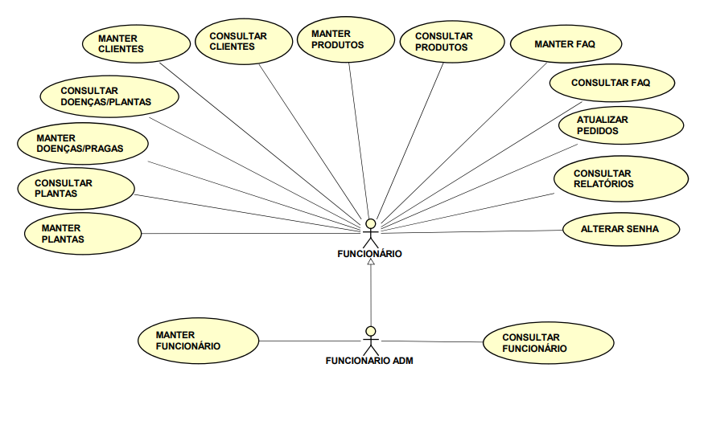
10. Casos de Uso (UML)
Aplicação Desktop
26

Slide 27
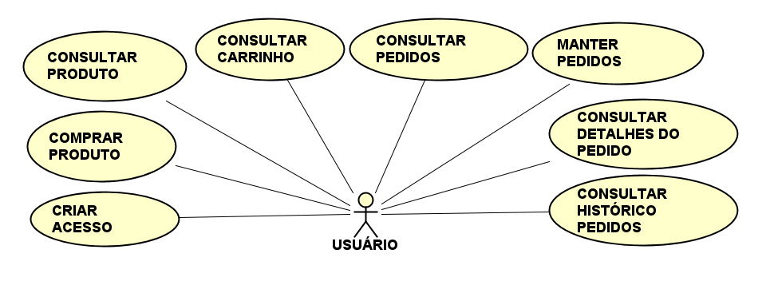
10. Casos de Uso (UML)
Aplicação Web
27

Slide 28
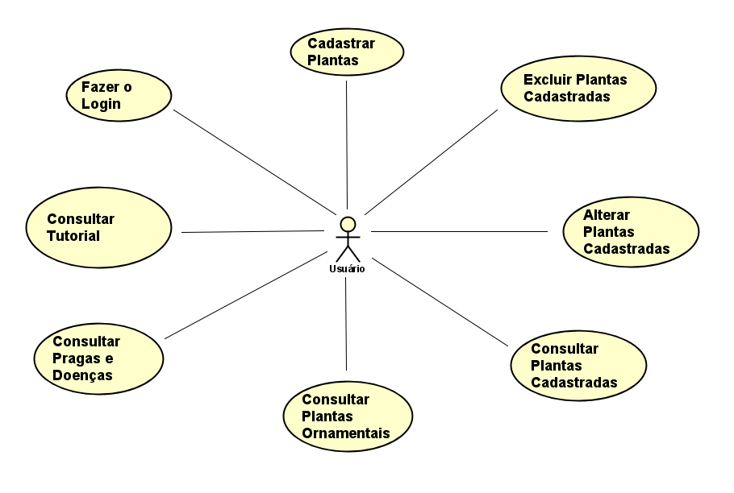
10. Casos de Uso (UML)
Aplicação Mobile
28

Slide 29
11. Estratégias de Segurança
Objetivos:
Garantir os três pilares da segurança da informação:
Disponibilidade;
Integridade;
Confidencialidade.
Política de Backups:
Tempo de realização de cada backup:
Serão feitos backups quinzenalmente para ambos os tipos de dados;
Incremental e Diferencial.
29

Slide 30
11. Estratégias de Segurança
Classificação da Informação:
Pública: Usuários com cadastro prévio poderão ter acesso.
Interna: Informações que não serão disponibilizadas para usuários (somente administradores e funcionários têm acesso).
Confidencial: Somente administradores ou funcionários com permissão prévia, poderão ter acesso.
Restrita: Informações que serão de acesso somente de determinado setor.
30

Slide 31
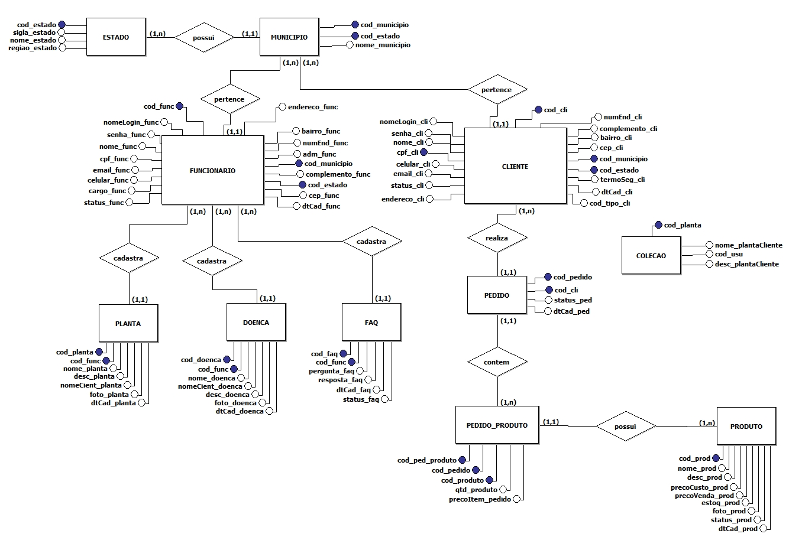
12. BD: Diagrama Entidade Relacional (DER)
31

Slide 32
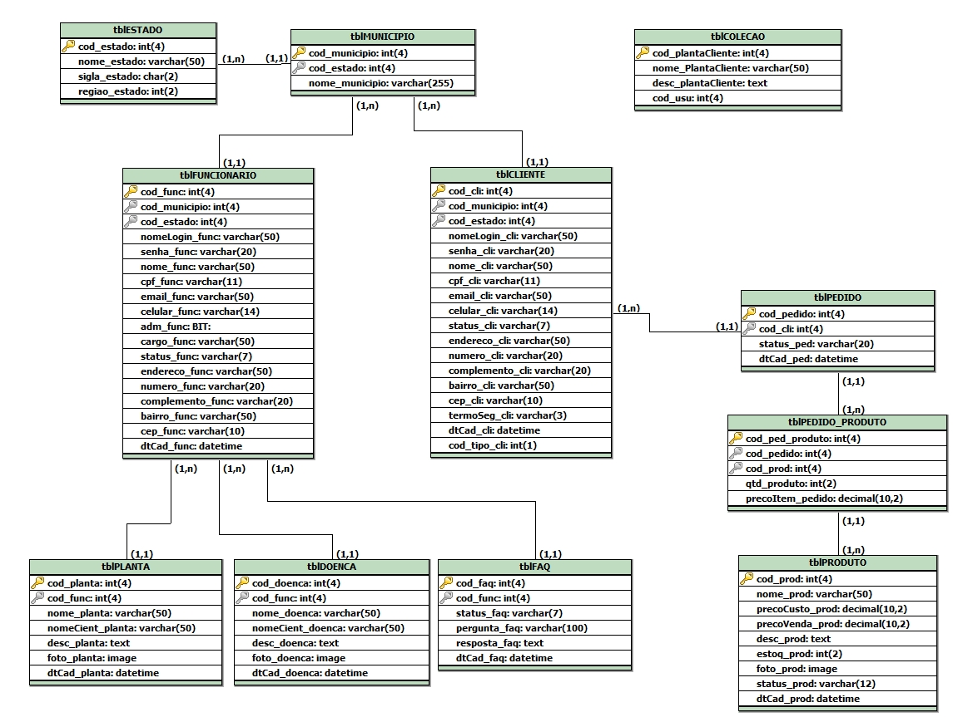
12. BD: Modelo Entidade Relacional (MER)
32

Slide 33
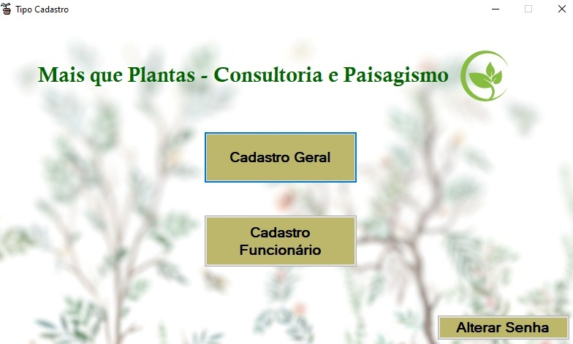
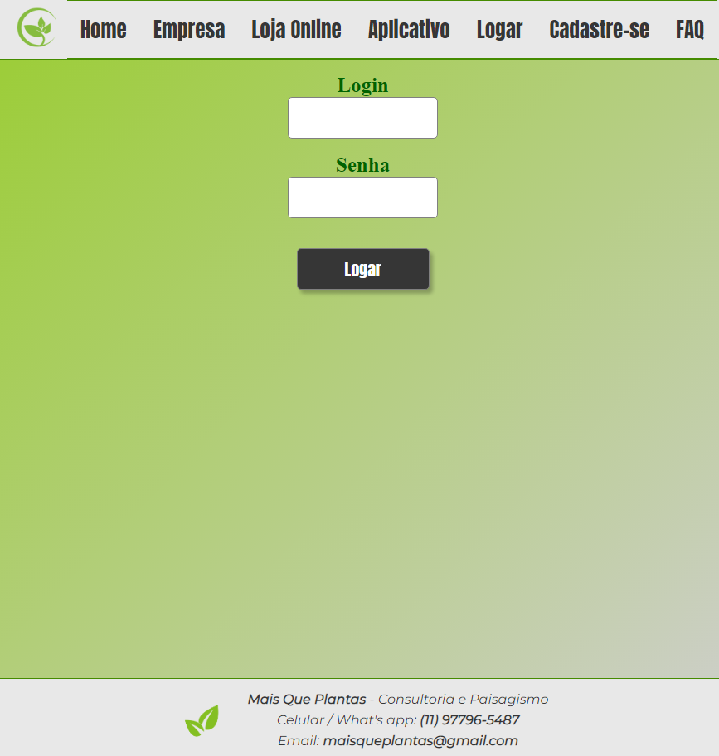
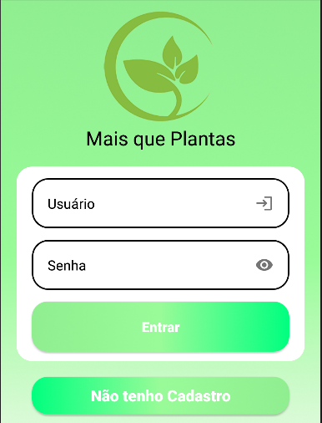
13. Demonstração Sistêmica das Aplicações
Desktop
Web
Mobile
33

Slide 34
14. Lições Aprendidas
O grupo atuou com disciplina e organização durante as etapas do desenvolvimento do projeto, e com a ajuda dos professores, conseguimos gradativamente aprender, evoluir e realizar o projeto.
Aprendemos:
Identificar e estudar aplicações orientadas a serviços;
Pesquisa de mercado focado no empreendedorismo;
Desenvolver aplicações que estão em conformidade com as tecnologias atuais.
34

Slide 35
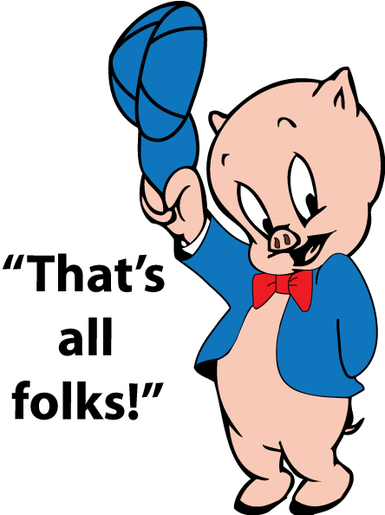
15. Agradecimentos
Obrigado a todos!

Slide 36
16. Referências Bibliográficas
ANACLETO, A. et al. Between flowers and fears: the new coronavirus pandemic (COVID-19) and the flower retail trade. Ornamental Horticulture, v. 27, n. 1, p. 26-32, 2020. https://doi.org/10.1590/2447-536X.v27i1.2232
CERRI-ARRUDA, A; BATISTA, C.F; BARBOSA, I. C. B; MARTANELLO, N.S; FISCHER, M. A. C. C; COSTA, S. S E FIGUEIREDO, R. A. Atividades em Educação Ambiental em uma escola da zona rural do município de Araras - SP. Revista Eletrônica Educação Ambiental em Ação, n° 42, 2012. Disponível em: <http://www.revistaea.org/artigo.php?idartigo=1343&class=02>.
JUNQUEIRA, A. Flores e plantas ornamentais do Brasil - Volume 3: Série Estudos Mercadológicos. Sebrae. 2015. Disponível em: <http://www.bibliotecas.sebrae.com.br/bis/download.zhtml?t=D&uid=4c7a617954ca9be59d73ae831d8acac6>. Acesso em: 11 nov. 2021.
PAIVA, P. D. O. et al. Flower and ornamental plant consumers profile and behavior. Ornamental Horticulture, v. 26(3): p. 333-345, 2020. DOI: https://doi.org/10.1590/2447-536X.v26i3.2158
SOUZA, A. de S. e. Caracterização da comercialização e consumo do setor de floricultura no município no município de Parauapebas - PA. Orientador: José Tobias Marks Machado. 2021. 48f. Trabalho de Conclusão de Curso (Bacharelado em Agronomia) - Universidade Federal Rural da Amazônia ,Campus Paruapebas, Parauapebas , 2021. Disponível em: < http://www.bdta.ufra.edu.br/jspui/handle/123456789/1921>.

